Slide 1
MySQL数据库
移动智能学院
建库建表、单表操作
讲师：寻俊杰
BUSINESS
REPORT

Slide 2
建库建表
01

Slide 3
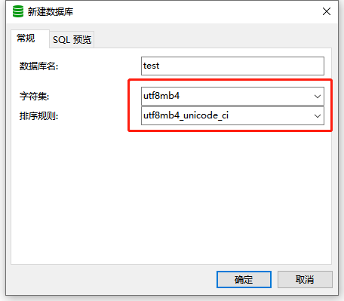
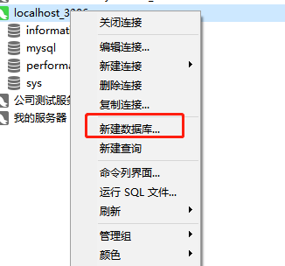
新建数据库
1. 右击数据库连接 选择新建数据库
2.数据库名 输入例如test
选择 字符集 utf8mb4 ()
选择 排序规则 unf8mb4_unicode_ci

Slide 4
常使用的表数据类型：
类型 | 描述 | Java对应
int | 整数 | java.lang.Long
double | 浮点型 | java.lang.Double
varchar | 字符串型 | java.lang.String
date | 日期类型，格式yyyy-MM-dd,只有年月日没有时分秒 | java.sql.Date
学生编号
id
int
姓名
name
varchar
姓别
sex
int
年龄
age
int
出生年月日
birth
date

Slide 5
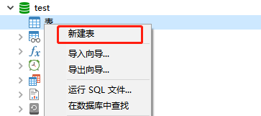
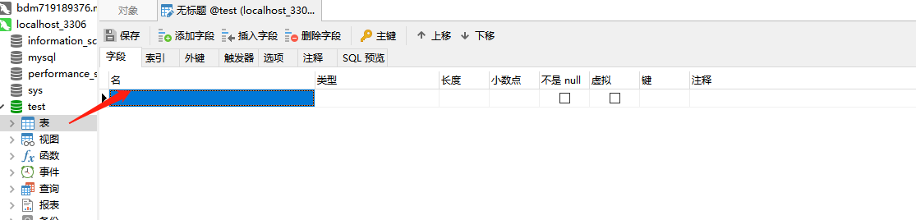
建表
1.右击需要建表的数据库中的“表”
2.点击新建表
3.在右边的中出新加数据表窗口

Slide 6
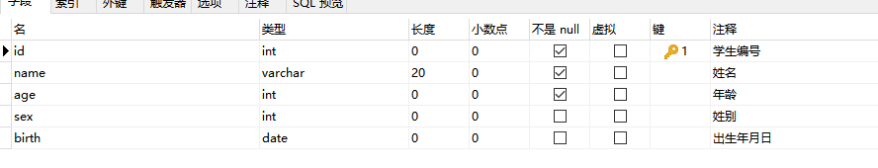
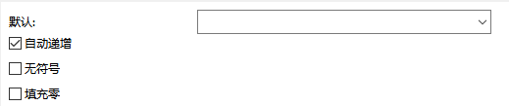
建表
id（主键）： 唯一编码 。即表中不可能存在有相同主键值的两行数据，且不能为 NULL。
varchar 字段串类型 ：用来存字符串。注意设置数据长度，当数据长度大于你设置的长度时将不能插入数据

Slide 7
单表操作
02

Slide 8

MySQL插入记录
语法：
INSERT INTO 表名 (字段名1, 字段名2, 字段名3…)
VALUES (值1, 值2, 值3);
例：
INSERT INTO `stuent`(`name`, `age`, `sex`, `birth`) VALUES ('张三', 20, 1, '2020-09-18');

Slide 9
MySQL插入记录
关键字说明：
1. INSERT INTO 表名 – 表示往哪张表中添加数据
2. (字段名1, 字段名2, …) -- 要给哪些字段设置值
3. VALUES (值1, 值2, …); -- 设置具体的值

Slide 10
MySQL插入记录
注意：
1.值与字段必须对应，个数相同，类型相同
2.值的数据大小必须在字段的长度范围内
3.除了数值类型外，其它的字段类型的值必须使用引号引起。（建议单引号）
4.如果要插入空值，可以不写字段，或者插入null

Slide 11
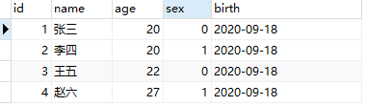
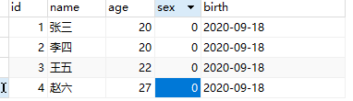
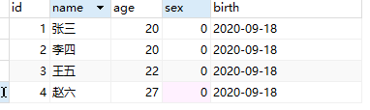
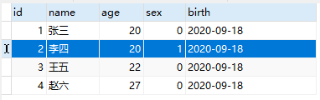
MySQL 修改记录
格式：
1. 不带条件修改数据
UPDATE 表名 SET 字段名=值;
例： UPDATE student SET sex=0
2. 带条件修改数据
UPDATE 表名 SET 字段名=值 WHERE 字段名=值
例 ：UPDATE student SET sex=1 WHERE id=2;

Slide 12
MySQL 修改记录
关键字说明：
UPDATE: 修改数据
SET: 修改哪些字段
WHERE: 指定条件

Slide 13
MySQL 删除记录
格式：
1. 不带条件删除数据 DELETE FROM 表名;
例： delete from student
2. 带条件删除数据 DELETE FROM 表名 WHERE 字段名=值;
例：delete from student where id=1
3. truncate删除表记录 TRUNCATE TABLE 表名;
例：truncate table student

Slide 14
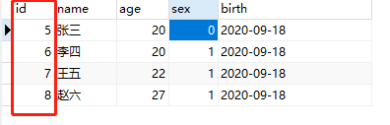
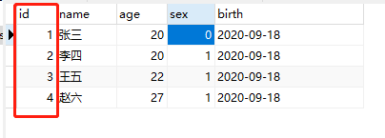
MySQL 删除记录
truncate和delete的区别：
1.delete是将表中的数据一条一条删除
2.truncate是将整个表摧毁，重新创建一个新的表,新的表结构和原来表结构一模一样
delete删除记录，重新插入后的结果
truncate删除记录，重新插入后的结果

Slide 15
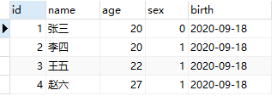
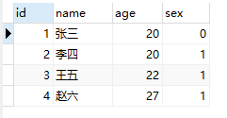
MySQL 查询记录
格式：
1. 使用*表示所有列 SELECT * FROM 表名;
例 ：SELECT * FROM student;
2.查询指定列的数据,多个列之间以逗号分隔 SELECT 字段名1, 字段名2... FROM 表名;
例：SELECT `id`, `age`, `sex`, `birth` FROM stuent

Slide 16
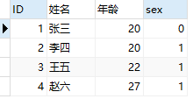
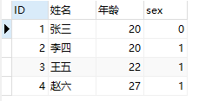
MySQL 查询记录
别名查询：
查询时给列指定别名需要使用AS关键字。
例 ：SELECT `id` as ID, `name` as 姓名, `age` as 年龄, `sex` FROM stuent
也可能省略 AS 关键字
例：SELECT `id` ID, `name` 姓名, `age` 年龄, `sex` FROM stuent

Slide 17
课程练习
创建学生表(student）:
包含字段： 编号(ID),姓名(name),年龄(age),性别(sex),家庭地址(address),班级(classes）
创建老师表(teacher)
包含字段： 编号(ID),姓名(name),年龄(age),性别(sex),专业(major),工资(money)

Slide 18
知识扩展
查询方式 ：百度(https://www.baidu.com/)。
Mysql数据库建库建表语法
Mysql数据库数据类型

Slide 19


课后作业
跟据之前学习的车辆信息分别创建表（客车表，货车表），及字段。
分别将模拟5条数据分别插入，修改，删除数据，并截图保存。

Slide 20
感谢您的耐心观看

